Slide 1
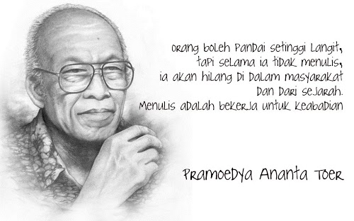

Slide 2
STRUKTUR FISIK DAN STRUKTUR BATIN PUISI

Slide 3
STRUKTUR FISIK
Tipografi (Perwajahan Puisi)
Diksi
Imaji
Kata Konkret
Bahasa Figuratif (Majas)
Verifikasi (Rima, Ritme, Metrum)

Slide 4
Tipografi adalah pengaturan dan penulisan kata, larik, dan bait dalam puisi.
Pada puisi kontemporer, tipografinya bisa membentuk suatu gambar (puisi konkret)

Slide 5
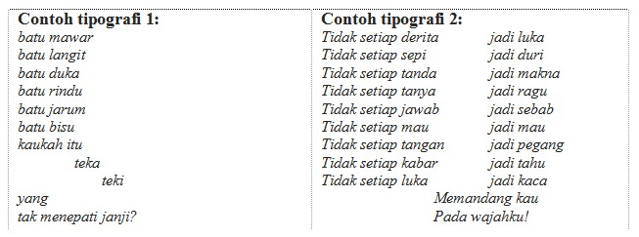

Slide 6
DIKSI
Diksi adalah pemilihan kata-kata yang dilakukan oleh penyair dalam puisinya.
Diksi berkaitan dengan latar belakang penyair.
Diksi dapat memengaruhi ketepatan makna dan keselarasan bunyi.
Keberadaan bahasa dalam puisi kaya akan makna simbolik, konotatif, asosiatif, dan sugestif.

Slide 7
CONTOH ANALISIS PENGGUNAAN DIKSI
Salah satu bait puisi “Doa” karya Chairil Anwar berbunyi Biar susah sungguh/ mengingat Kau penuh seluruh.
Dua baris tersebut tidak bisa diganti dengan Biar sangat susah/ Mengingat Tuhan dengan sepenuhnya atau dibalik susunannya menjadi Susah sungguh biar/ penuh seluruh mengingat Kau.

Slide 8
Imaji adalah kata atau kelompok kata yang dapat mengungkapkan pengalaman indrawi, seperti penglihatan, pendengaran, dan perasaan.
Imaji dapat mengakibatkan pembaca seolah-olah bisa melihat, mendengar, dan merasakan seperti yang dialami oleh penyair.
Imaji berhubungan erat dengan kata konkret.

Slide 9
IMAJI DALAM PUISI
Imaji penglihatan
Imaji pendengaran
Imaji penciuman
Imaji perabaan
Imaji pencecapan

Slide 10
RAKYAT
…
Rakyat ialah kita
beragam suara di langit tanah tercinta
suara bangsi di rumah berjenjang bertangga
suara kecapi di pegunungan jelita
suara boning mengambang di pendapa
suara kecak di muka pura
suara tifa di hutan kebun pala
rakyat ialah suara beraneka
…
(Hartojo Andangjaja)

Slide 11
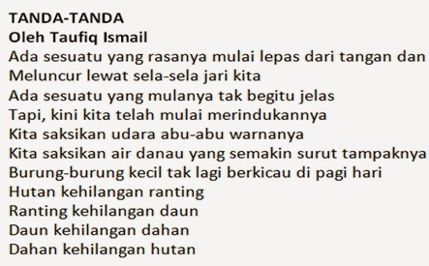

Slide 12
KATA KONKRET adalah kata-kata yang dapat ditangkap dengan indra.
Kata konkret berhubungan dengan kiasan/ lambang
Perhatikan puisi berikut!

Slide 13
IKAN
aku lihat ikan di akuarium
tidak pernah tidur
lalu bagaimana ia menghitung hari dan kematian
barangkali memang tidak perlu dirisaukannya
Karena ia selalu berdzikir dengan mata dan siripnya

Slide 14
MAJAS → Bahasa kias yang dapat menghidupkan atau meningkatkan efek dan menimbulkan konotasi tertentu.

Slide 15
DI DEPAN PINTU
Di depan pintu: bayang-bayang bulan
Terdiam di rumput. Cahaya yang tiba-tiba pasang
Mengajaknya pergi
Menghitung jarak dengan sunyi
Jelaskan majas yang terdapat dalam puisi tersebut!

Slide 16
STRUKTUR BATIN PUISI
Tema/ makna
Rasa
Nada
Amanat/ tujuan

Slide 17
Tema→ gagasan pokok yang ingin disampaikan oleh pengarang/ penyair
Rasa → sikap penyair terhadap pokok permasalahan yang terdapat dalam puisinya.
Nada → sikap penyair terhadap pembacanya
Amanat/ tujuan → pesan yang ingin disampaikan penyair kepada pembacanya

Slide 18
KERJAKAN BEBERAPA SOAL BERIKUT!
Jelaskan yang dimaksud dengan puisi menurut bahasamu sendiri!
Apakah yang dimaksud dengan subjek lirik dalam puisi? Samakah ia dengan diri penyair?
Mengapa diksi dalam puisi begitu penting? Jelaskan!
Jelaskan dengan singkat fungsi majas dalam puisi!
Carilah satu contoh puisi dan jelaskan imaji apa saja yang terdapat dalam puisi tersebut!

